Slide 1
2 – Liikkuva työ
OHJEITA MALLIKUVIEN KÄYTTÖÖN
Näitä mallikuvia tulee käyttää silloin kun työ on luonteeltaan liikkuvaa, esim. kaapeleiden auraaminen tai kaapelin / johdon purku kelalta tms.
Mallikuvia 2.1–2.5 tulee käyttää tyypillisesti alemman tieverkon teillä (seutu- ja yhdystiet), joilla tien leveys on alle 6,5 metriä ja pientareet ovat erittäin kapeat tai niitä ei ole ollenkaan. Myös tyypillisesti sorateillä tulee käyttää mallikuvia 2.1–2.5, kun työkoneet tai muu kalusto sijoitetaan tien reunaan.
Mallikuvia 2.6–2.10 voidaan käyttää pääsääntöisesti vain silloin kun työskennellään tiellä, jonka pientareet ovat leveät tai työkoneet voidaan sijoittaa osittain ojan luiskaan, ja jonka ajoradan leveys on vähintään 6,5–7,0 metriä. Tyypillisesti tämän kaltaisia teitä ovat valta- ja kantatiet.
Liikenteenohjaajana toimivilla henkilöillä ja kaikilla muilla tiellä työskentelevillä on oltava vähintään Tieturva 1 -pätevyys. Liikenteenohjaussuunnitelman laatijalta edellytetään riittävää kokemusta suunnitelmien laatimisesta ja hänellä tulee olla voimassa oleva Tieturva 2 -pätevyys.
Liikennemäärän ollessa yli 1 500 ajon/vrk tulee liikennemerkit sijoittaa ajoradan molemmin puolin. Liikennemäärän ollessa yli 15 000 ajon/vrk ja tien pysyvän nopeusrajoituksen ollessa vähintään 80 km/h tulee liikennemerkkien olla suurikokoisia.
Moottori- ja moottoriliikenneteillä tilapäisten merkkien tulee kuitenkin aina olla suurikokoisia.

Slide 2

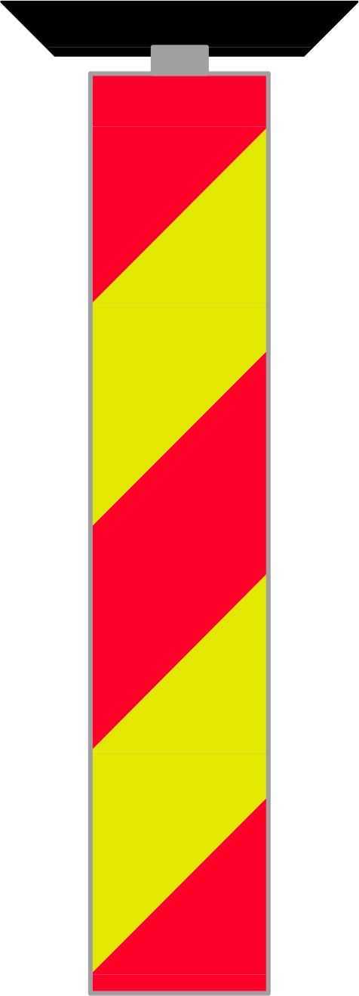
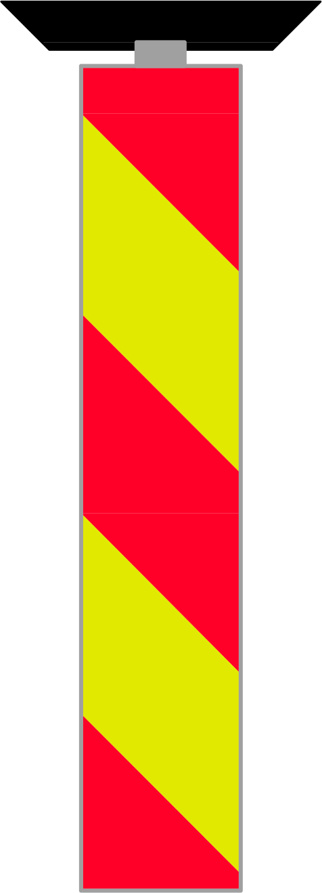

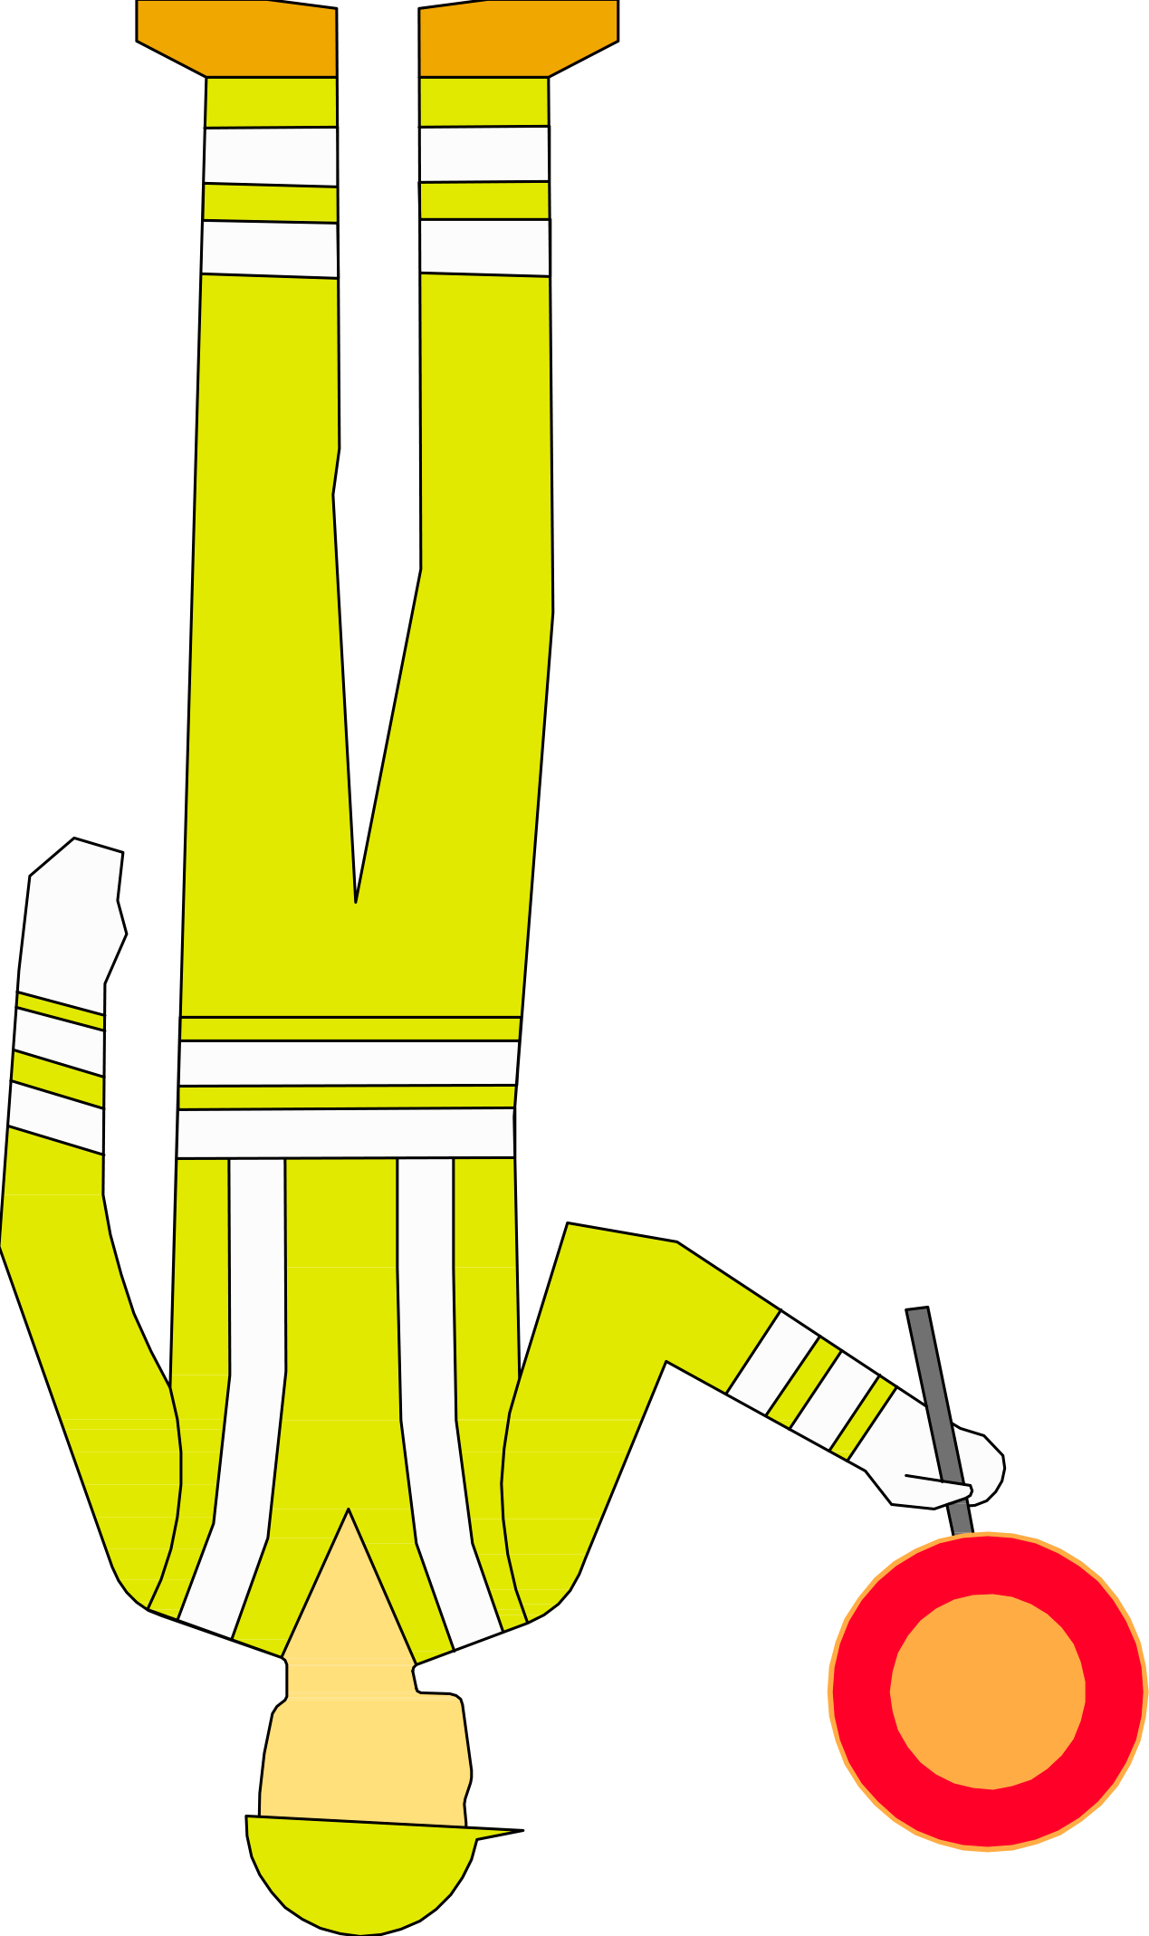

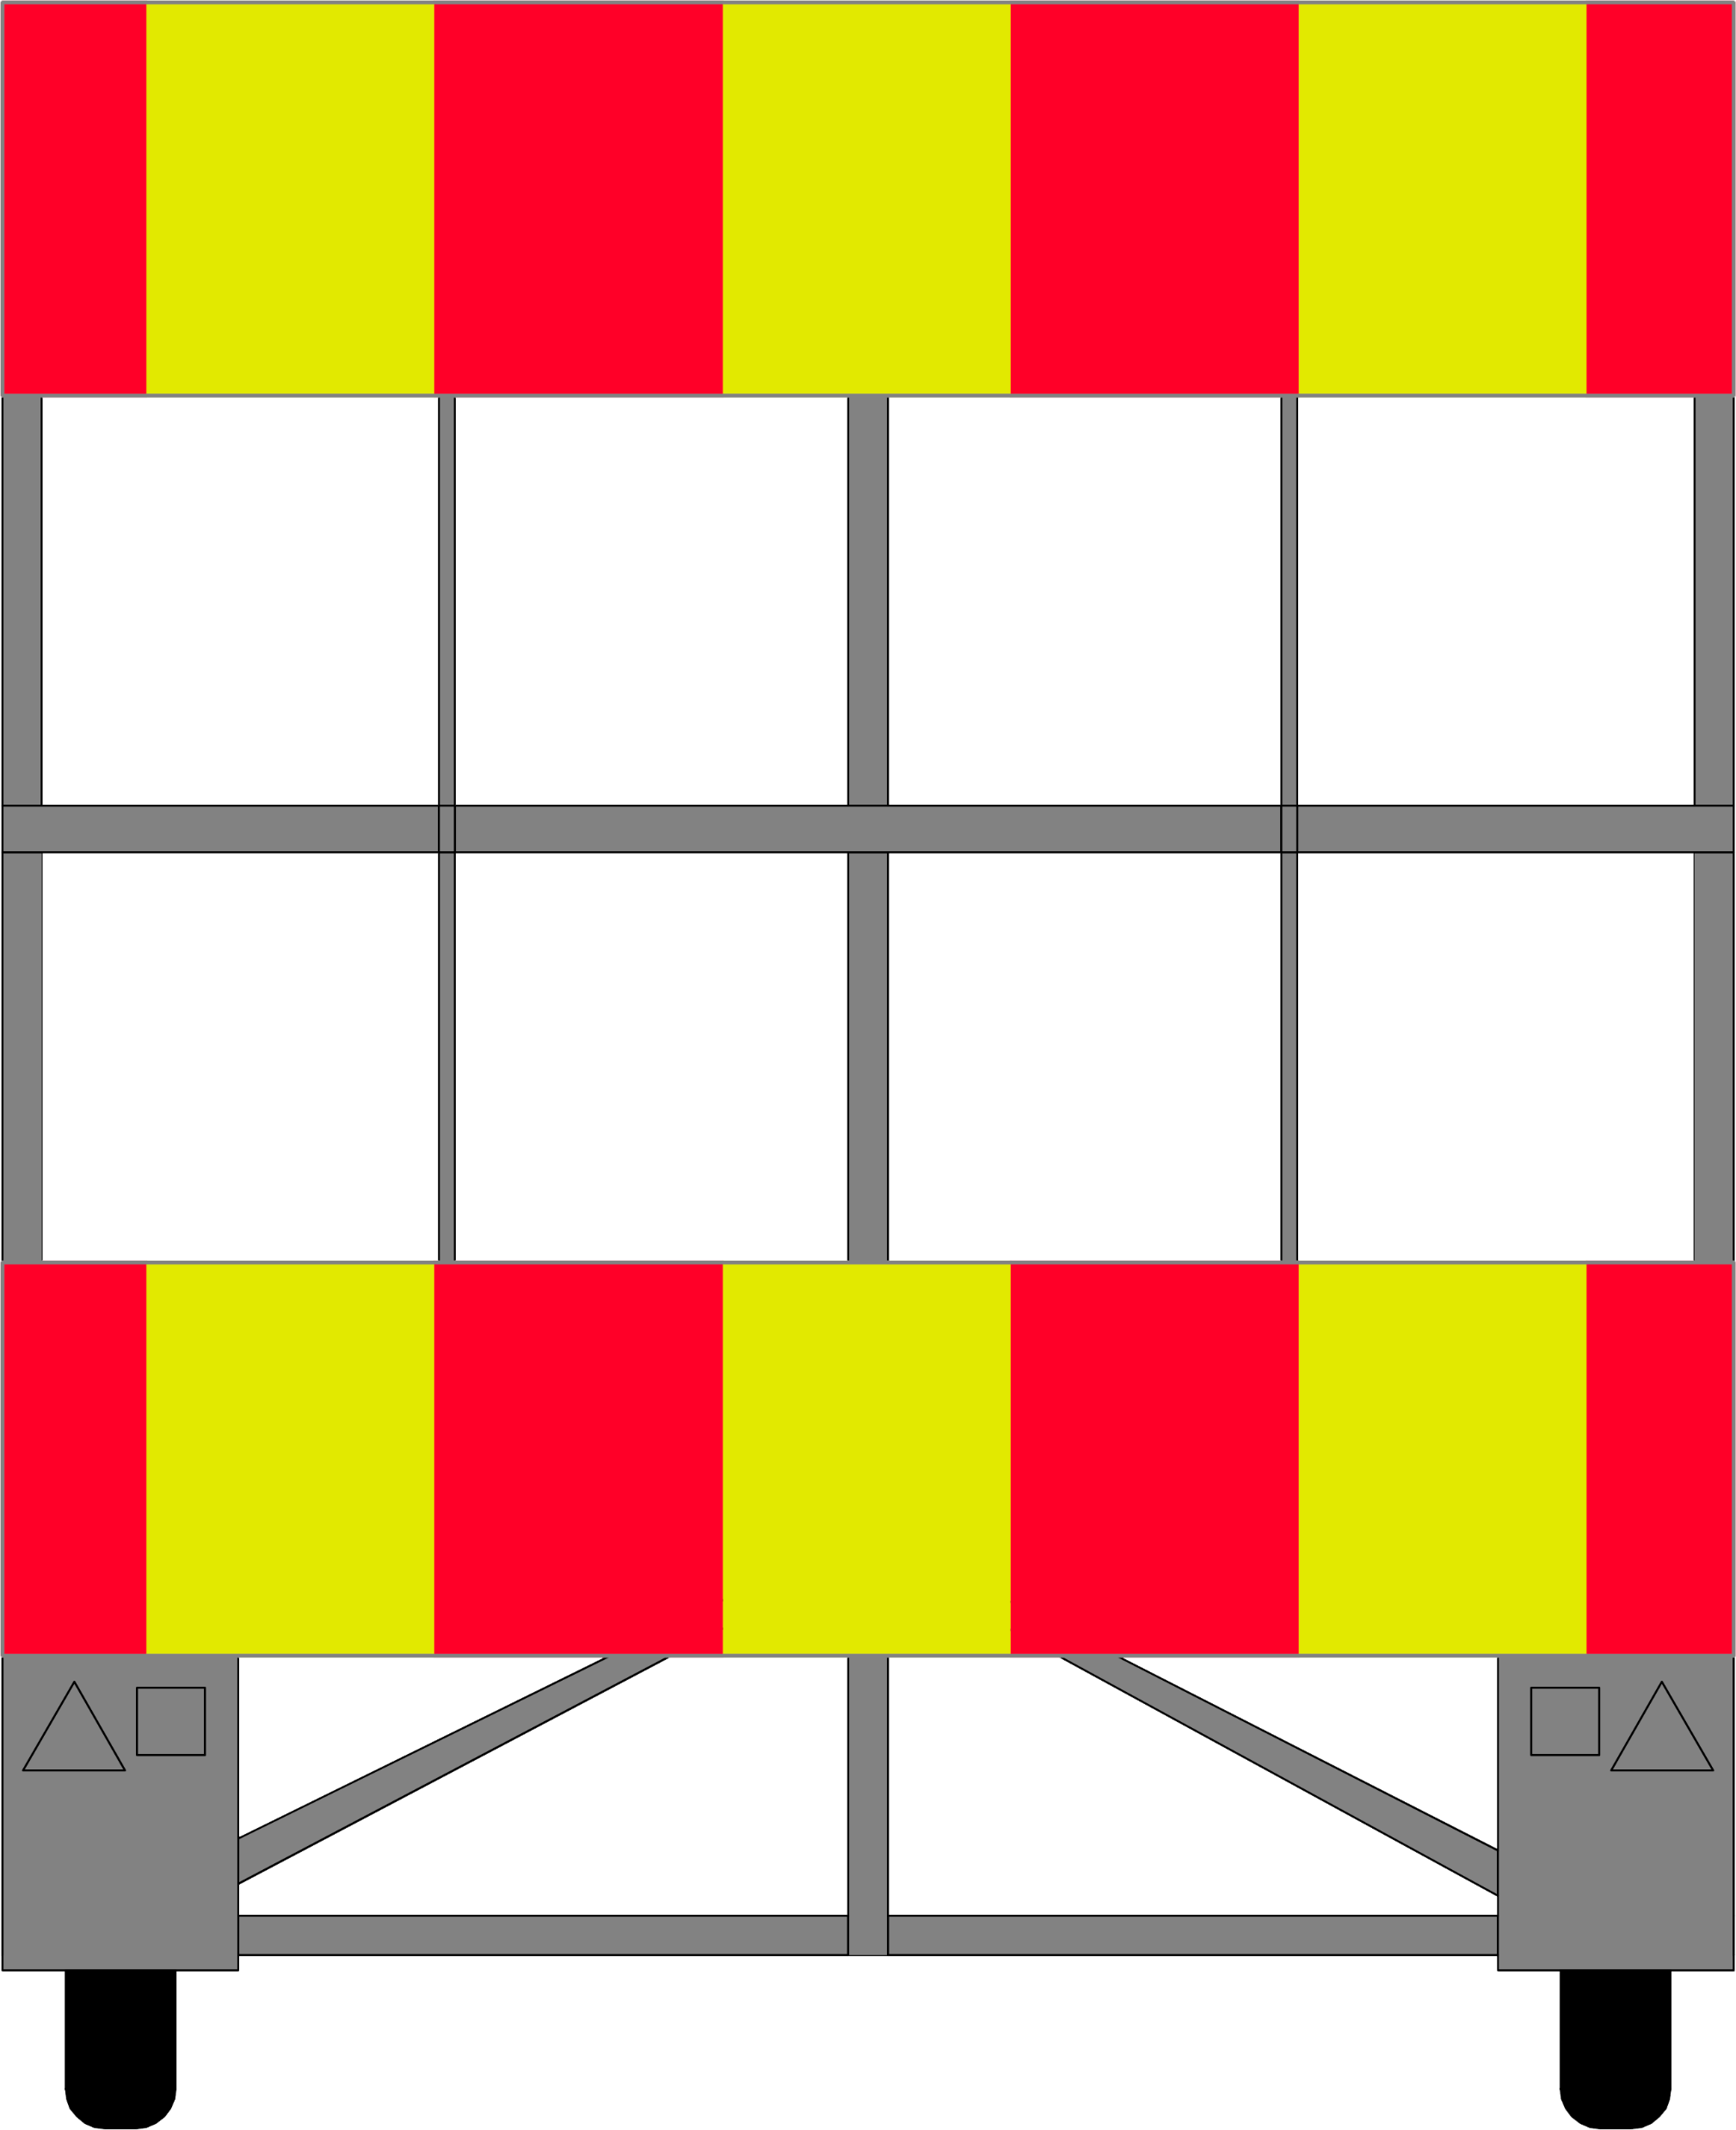
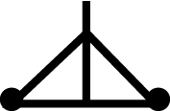
LIIKENTEENOHJAUSSUUNNITELMA
Liikkuva työ ajoradalla, liikenteen pysäyttäminen.
Tiekohtainen nopeusrajoitus 100 km/h → 50 km/h.
0 m
200 m
Varoitusvilkut asetetaan pysäytyksestä varoittavien
ennakkomerkkien
yhteyteen.
400 m
700 m
100 m
800 m
0 m
≤ 3,0 m
Työalue
Liikkuvassa työssä käytetään aina hinattavaa varoituslaitetta tai työajoneuvon perään kiinnitettyä vastaavaa sulkuaitaa.
≤ 5,5 m
0 m
200 m
400 m
700 m
100 m
800 m
0 m
2.1

Slide 3
LIIKENTEENOHJAUSSUUNNITELMA
Liikkuva työ ajoradalla, liikenteen pysäyttäminen.
Tiekohtainen nopeusrajoitus 80 km/h → 50 km/h.
0 m
200 m
100 m
400 m
0 m
≤ 3,0 m
Työalue
Rajoitetun alueen
pituus enintään 1,5 km.
Liikkuvassa työssä käytetään aina hinattavaa varoituslaitetta tai työajoneuvon perään kiinnitettyä vastaavaa sulkuaitaa.
≤ 5,5 m
0 m
200 m
100 m
400 m
0 m
2.2

Slide 4
LIIKENTEENOHJAUSSUUNNITELMA
Liikkuva työ ajoradalla, liikenteen pysäyttäminen.
Tiekohtainen nopeusrajoitus 70 km/h → 50 km/h.
0 m
200 m
100 m
400 m
0 m
≤ 3,0 m
Työalue
Rajoitetun alueen
pituus enintään 1,5 km.
Liikkuvassa työssä käytetään aina hinattavaa varoituslaitetta tai työajoneuvon perään kiinnitettyä vastaavaa sulkuaitaa.
≤ 5,5 m
0 m
200 m
100 m
400 m
0 m
2.3

Slide 5
LIIKENTEENOHJAUSSUUNNITELMA
Liikkuva työ ajoradalla, liikenteen pysäyttäminen.
Tiekohtainen nopeusrajoitus 60 km/h → 50 km/h.
0 m
200 m
100 m
400 m
0 m
≤ 3,0 m
Työalue
Rajoitetun alueen
pituus enintään 1,5 km.
Liikkuvassa työssä käytetään aina hinattavaa varoituslaitetta tai työajoneuvon perään kiinnitettyä vastaavaa sulkuaitaa.
≤ 5,5 m
0 m
200 m
100 m
400 m
0 m
2.4

Slide 6
LIIKENTEENOHJAUSSUUNNITELMA
Liikkuva työ ajoradalla, liikenteen pysäyttäminen.
Tiekohtainen nopeusrajoitus enintään 50 km/h.
0 m
200 m
400 m
≤ 3,0 m
Työalue
Rajoitetun alueen
pituus enintään 1,5 km.
Liikkuvassa työssä käytetään aina hinattavaa varoituslaitetta tai työajoneuvon perään kiinnitettyä vastaavaa sulkuaitaa.
≤ 5,5 m
0 m
200 m
400 m
2.5

Slide 7
LIIKENTEENOHJAUSSUUNNITELMA
Liikkuva työ osittain ajoradalla.
Käytettävissä olevan TIEN leveys ≥ 5,5 metriä
TAI käytettävissä oleva AJOKAISTAN leveys ≥ 3,0 metriä.
Tiekohtainen nopeusrajoitus 100 km/h → 50 km/h.
0 m
200 m
100 m
500 m
0 m
≥ 3,0 m
Rajoitetun alueen
pituus enintään 1,5 km.
Työalue
≥ 5,5 m
Liikkuvassa työssä käytetään aina hinattavaa varoituslaitetta tai työajoneuvon perään kiinnitettyä vastaavaa sulkuaitaa.
0 m
200 m
100 m
500 m
0 m
2.6

Slide 8
LIIKENTEENOHJAUSSUUNNITELMA
Liikkuva työ osittain ajoradalla.
Käytettävissä olevan TIEN leveys ≥ 5,5 metriä TAI käytettävissä
oleva AJOKAISTAN leveys ≥ 3,0 metriä.
Tiekohtainen nopeusrajoitus 80 km/h → 50 km/h.
0 m
100 m
200 m
0 m
≥ 3,0 m
Rajoitetun alueen
pituus enintään 1,5 km.
Työalue
≥ 5,5 m
Liikkuvassa työssä käytetään aina hinattavaa varoituslaitetta tai työajoneuvon perään kiinnitettyä vastaavaa sulkuaitaa.
0 m
100 m
200 m
0 m
2.7

Slide 9
LIIKENTEENOHJAUSSUUNNITELMA
Liikkuva työ osittain ajoradalla.
Käytettävissä olevan TIEN leveys ≥ 5,5 metriä TAI käytettävissä
oleva AJOKAISTAN leveys ≥ 3,0 metriä.
Tiekohtainen nopeusrajoitus 70 km/h → 50 km/h.
0 m
100 m
200 m
0 m
≥ 3,0 m
Rajoitetun alueen
pituus enintään 1,5 km.
Työalue
≥ 5,5 m
Liikkuvassa työssä käytetään aina hinattavaa varoituslaitetta tai työajoneuvon perään kiinnitettyä vastaavaa sulkuaitaa.
0 m
100 m
200 m
0 m
2.8

Slide 10
LIIKENTEENOHJAUSSUUNNITELMA
Liikkuva työ osittain ajoradalla.
Käytettävissä olevan TIEN leveys ≥ 5,5 metriä TAI käytettävissä
oleva AJOKAISTAN leveys ≥ 3,0 metriä.
Tiekohtainen nopeusrajoitus 60 km/h → 50 km/h.
0 m
100 m
200 m
0 m
≥ 3,0 m
Rajoitetun alueen
pituus enintään 1,5 km.
Työalue
≥ 5,5 m
Liikkuvassa työssä käytetään aina hinattavaa varoituslaitetta tai työajoneuvon perään kiinnitettyä vastaavaa sulkuaitaa.
0 m
100 m
200 m
0 m
2.9

Slide 11
LIIKENTEENOHJAUSSUUNNITELMA
Liikkuva työ osittain ajoradalla.
Käytettävissä olevan TIEN leveys ≥ 5,5 metriä TAI käytettävissä
oleva AJOKAISTAN leveys ≥ 3,0 metriä.
Tiekohtainen nopeusrajoitus enintään 50 km/h.
0 m
200 m
Liikkuvassa työssä käytetään aina hinattavaa varoituslaitetta tai työajoneuvon perään kiinnitettyä vastaavaa sulkuaitaa.
≥ 3,0 m
Työalue
≥ 5,5 m
0 m
200 m
2.10

